Slide 1
Gestion d’un environnement contrôlé par Arduino
Dave Grenier Tommy Landry Jade Phaneuf

Slide 2
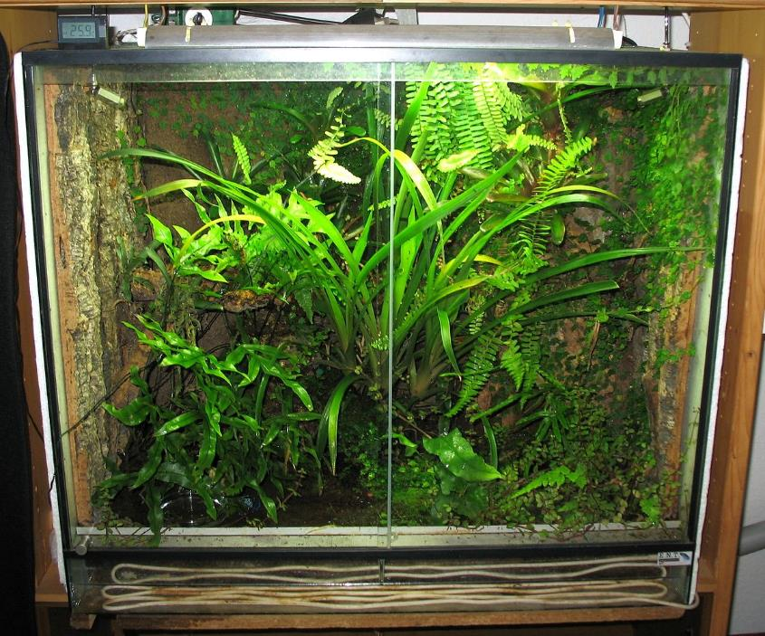
Introduction
Résumé du projets
Notre clientèle cible
Les grandes étapes de développement
Le potentiel de notre projet et de l’implantation dans la “vraie vie”

Slide 3
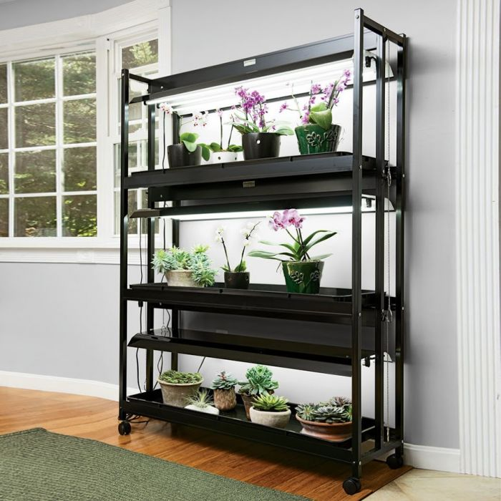
Problématique

Slide 4

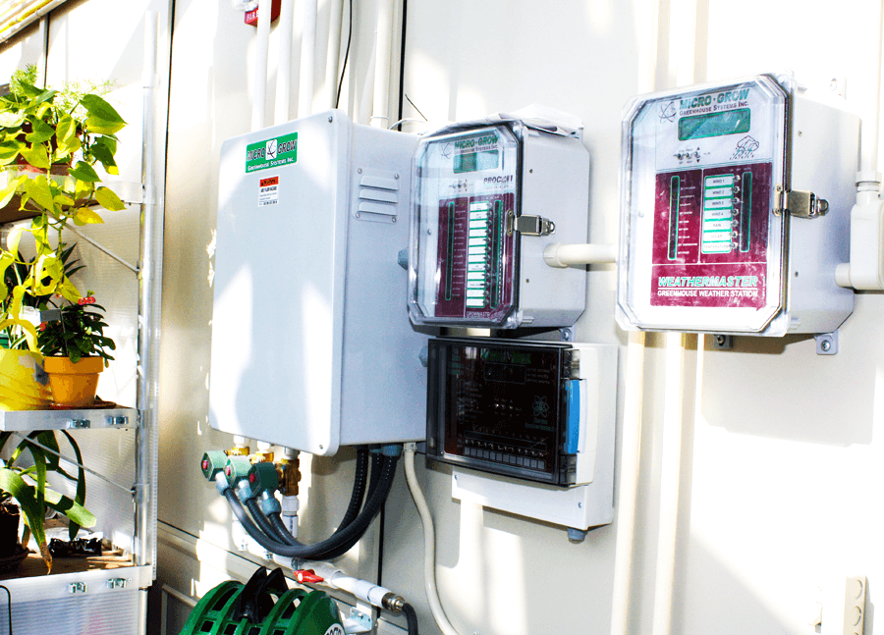
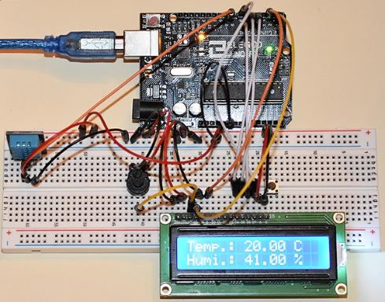
Problématique

Slide 5
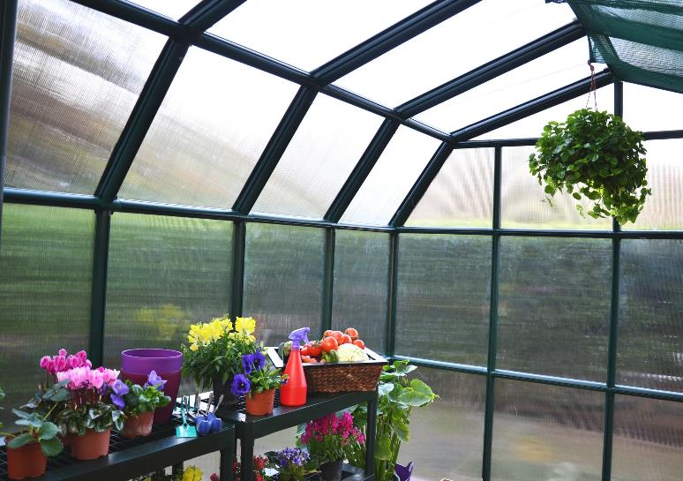
Projet proposé
Gestion automatisé d’environnement que ce soit de type terrarium pour un reptile que serre pour une plante

Slide 6
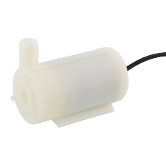
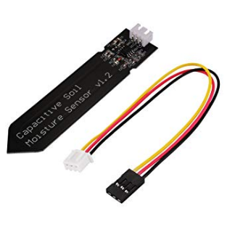
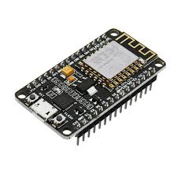
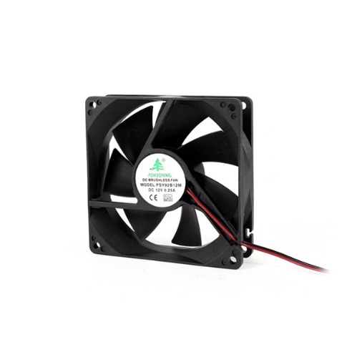
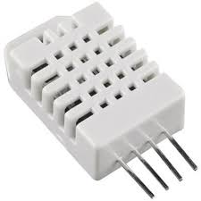
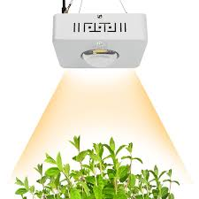
Choix des périphériques

Slide 7

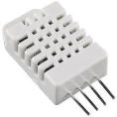


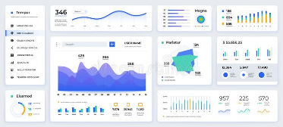



Principles de fonctionnement

Slide 8
Utilisation de php + base de données

Slide 9
Utilisation de php + base de données

Slide 10
Utilisation de nodeJs & base de données
Utilisation de NodeJs afin de gérer le serveur en backEnd
Aller chercher les données insérées dans la base de données par PHP à l’aide des données reçus des périphériques et retransmettre le tout au Front End en JS

Slide 11
Affichage des données
Affichage sous le format web à l’aide d’un serveur
Affichage des données en live (idéal)
Faire des statistiques des données

Slide 12
Contraintes front-end
Formations infrastructure (serveur)
Formations developpement front-end (html / metroUI / javascript, etc.)
Majorité des formations sont en continues selon les besoins
Restraint par nos connaissances en tant qu’étudiants.

Slide 13
Résultat attendu
Stockage des données prélevé par les périphériques vers une base de données sur un serveur.
Démarrage de la fan lorsqu’il fait trop chaud
Arrosage pour un nombre de secondes/minutes prédéterminées lorsque la lecture du taux d’humitée est sous un seuil établi

Slide 14
Résultat idéal
Pouvoir lire et afficher en temps réelle, les données de l’environnement soit la température et le niveau d’humité
Pouvoir adjuster les deux paramètres mentionnées ci-haut à l’aide de périphériques, soit un ventilateur et un brumisateur ou arroseur
Avoir un historique de données afin de pouvoir adapter les périphériques et leur fréquence de déclenchement

Slide 15
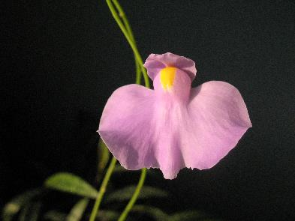
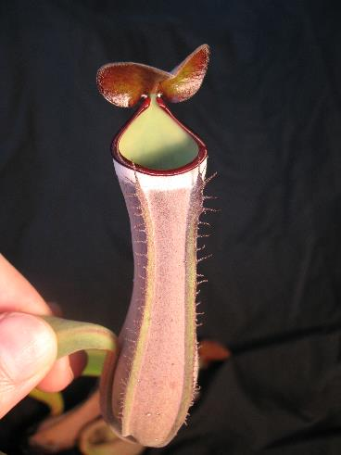
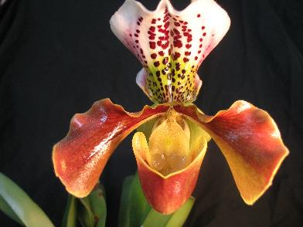
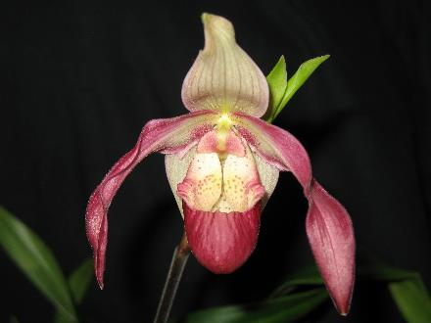
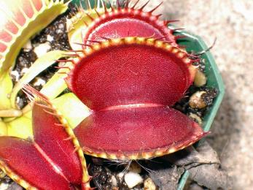
Conclusion

Slide 16
Questions?

